Slide 1
PROBLEMAS DE SALUD

Slide 2
Anotace | Problemas de salud
Klíčová slova | Fiebre, roto, accidente, tos,...
Předmět | Španělský jazyk
Autor | Mgr. Eva Šimonková
Jazyk | Španělský jazyk
Druh učebního materiálu | Prezentace a procvičení
Potřebné pomůcky | PC, interaktivní tabule
Cílová skupina | Studenti střední školy
Druh interaktivity | Prezentace a procvičení

Slide 3
Popis:
Na následující straně se studenti seznámí se základní slovní zásobou.
Po vysvětlení problematiky a uvedení příkladů následuje procvičení.
Studenti se vyjádří. Následuje kliknutí a poté se objeví správné řešení.
Autorem materiálu a všech jeho částí, není-li uvedeno jinak, je Mgr. Eva Šimonková Dostupné z Metodického portálu www.rvp.cz, ISSN: 1802–4785. Provozuje Národní ústav pro vzdělávání, školské poradenské zařízení a zařízení pro další vzdělávání pedagogických pracovníků (NÚV).

Slide 4
PROBLEMAS DE SALUD
Tengo que guardar cama Musím ležet v posteli
Me duele la cabeza, estómago… Bolí mě hlava, žaludek
Estoy en urgencias Jsem na pohotovosti
Me atiende el médico Ošetřuje mě lékař
Me hacen un análisis de sangre Dělají mi krevní testy
He tenido un accidente Měl jsem nehodu
Tengo alergía al polen, polvo Mám alergii na pyl, prach
Me he roto la pierna Zlomil jsem si nohu
Tengo fiebre Mám horečku
Toso mucho Hodně kašlu
Autorem materiálu a všech jeho částí, není-li uvedeno jinak, je Mgr. Eva Šimonková Dostupné z Metodického portálu www.rvp.cz, ISSN: 1802–4785. Provozuje Národní ústav pro vzdělávání, školské poradenské zařízení a zařízení pro další vzdělávání pedagogických pracovníků (NÚV).

Slide 5
Tengo que pedir hora Musím se objednat
Me tomo la temperatura Měřím si teplotu
Me tomo la tensión Měřím si tlak
Estoy en la consulta del médico Jsem v ordinaci
El médico me examina Lékař mě vyšetřuje
Espero en la sala de espera Čekám v čekárně
Tomo muchos medicamentos Beru hodně léků
Tengo el brazo escayolado Mám ruku v sádře
Me ingresaron en el hospital Hospitalizovali mě
El médico me dió una receta Lékař mi dal recept
Autorem materiálu a všech jeho částí, není-li uvedeno jinak, je Mgr. Eva Šimonková Dostupné z Metodického portálu www.rvp.cz, ISSN: 1802–4785. Provozuje Národní ústav pro vzdělávání, školské poradenské zařízení a zařízení pro další vzdělávání pedagogických pracovníků (NÚV).

Slide 6
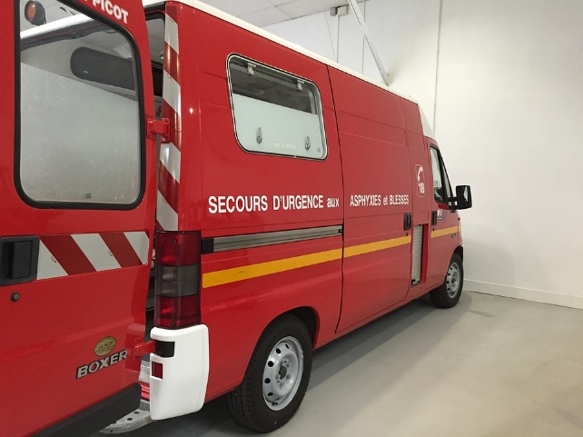
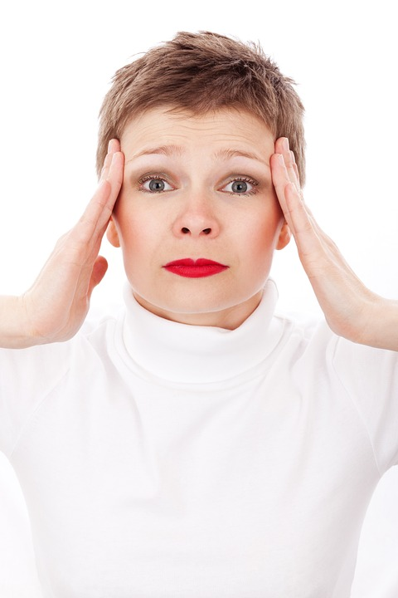
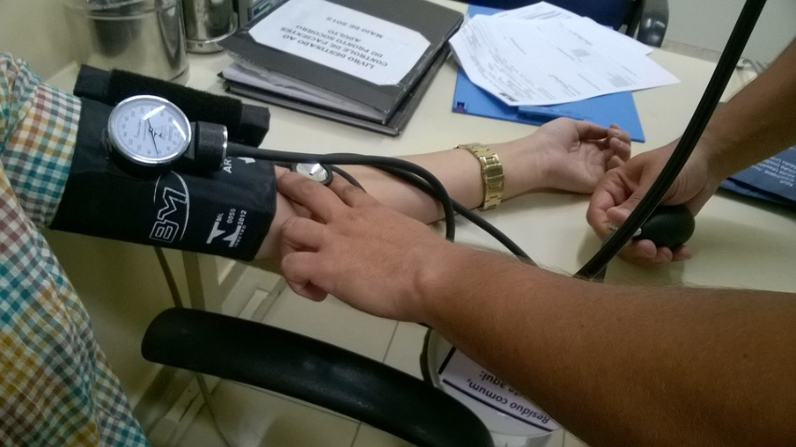
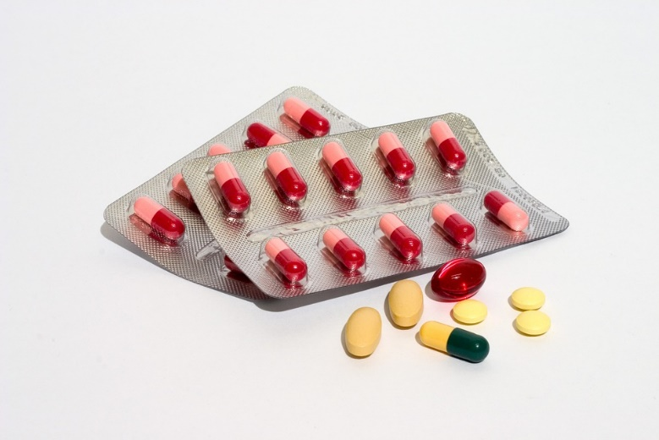
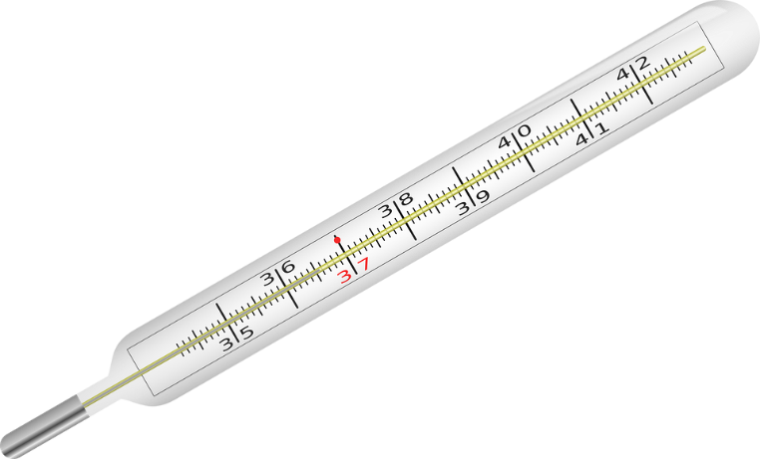
¿Cuál es tu problema?
ME DUELE LA CABEZA
ESTOY EN URGENCIAS
TENGO FIEBRE / ME TOMO LA TEMPERATURA
ME ATIENDE EL MÉDICO
ME HE ROTO LA PIERNA
TOMO MEDICAMENTOS
Autorem materiálu a všech jeho částí, není-li uvedeno jinak, je Mgr. Eva Šimonková Dostupné z Metodického portálu www.rvp.cz, ISSN: 1802–4785. Provozuje Národní ústav pro vzdělávání, školské poradenské zařízení a zařízení pro další vzdělávání pedagogických pracovníků (NÚV).

Slide 7
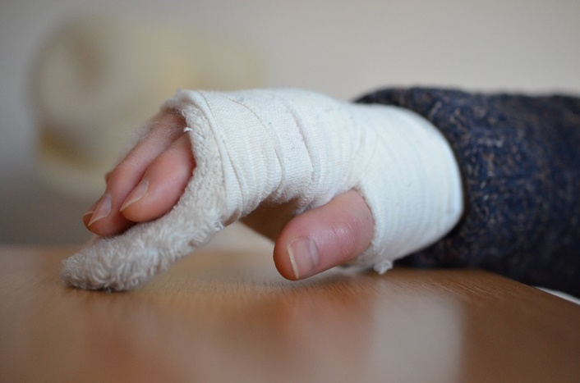
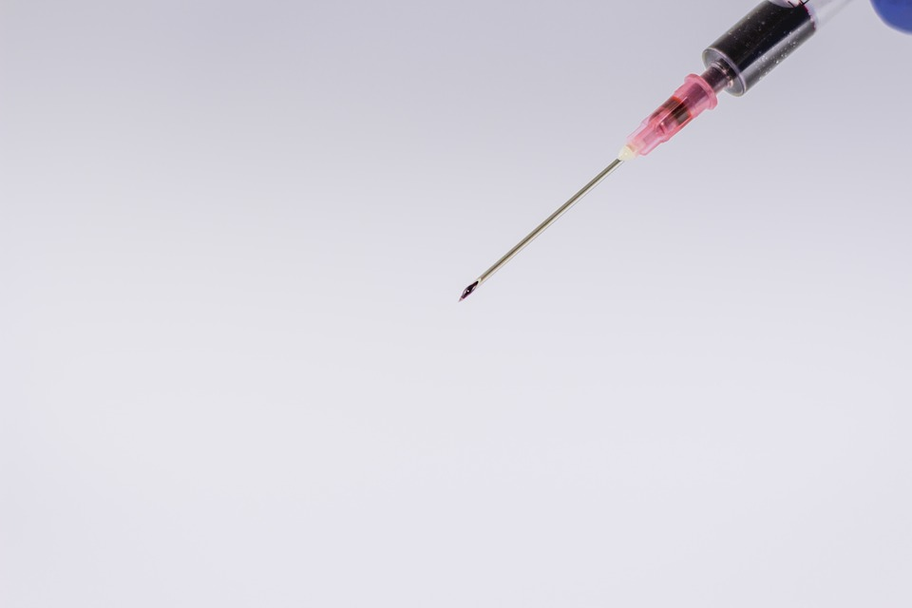
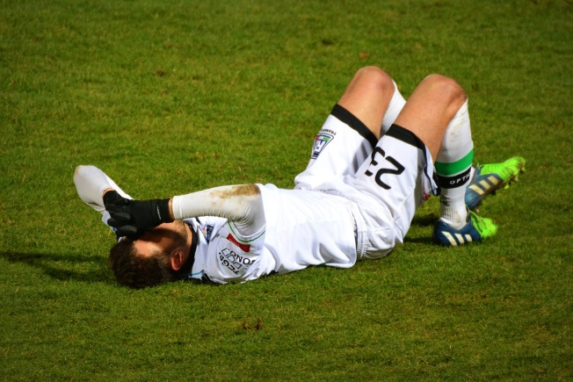
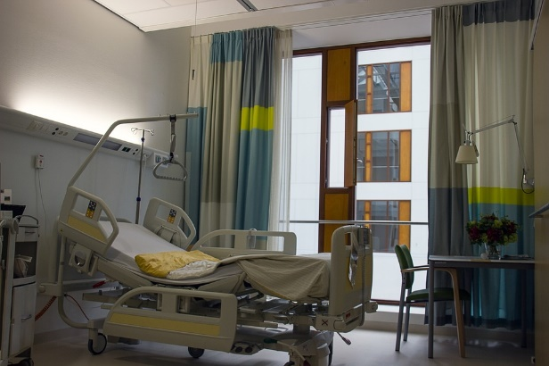
TOSO MUCHO
ME HACEN UN ANÁLISIS DE SANGRE
TENGO EL BRAZO ESCAYOLADO
TENGO QUE GUARDAR CAMA
ME INGRESARON EN EL HOSPITAL
HE TENIDO UN ACCIDENTE
Autorem materiálu a všech jeho částí, není-li uvedeno jinak, je Mgr. Eva Šimonková Dostupné z Metodického portálu www.rvp.cz, ISSN: 1802–4785. Provozuje Národní ústav pro vzdělávání, školské poradenské zařízení a zařízení pro další vzdělávání pedagogických pracovníků (NÚV).

Slide 8
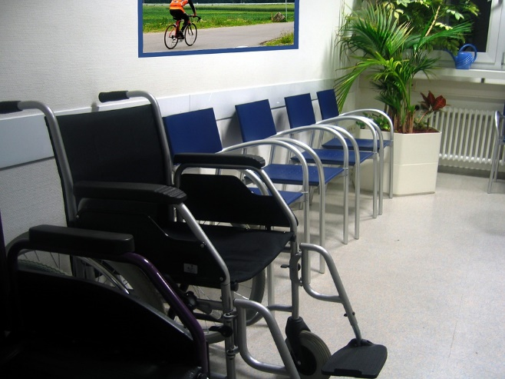
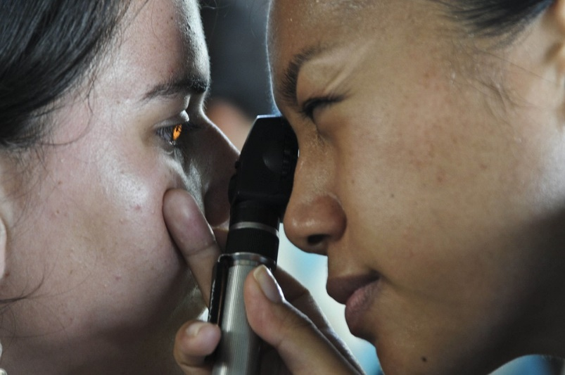
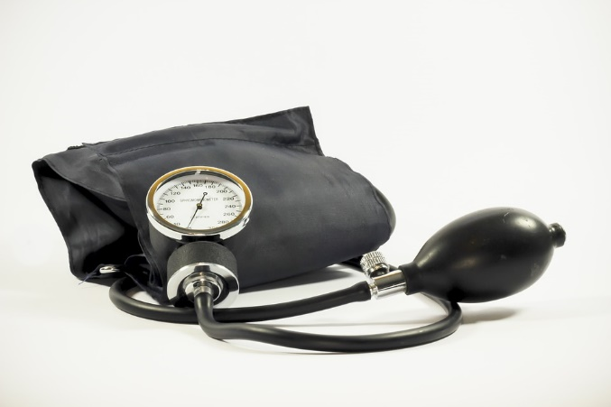
TENGO ALERGÍA AL POLEN
ESPERO EN LA SALA DE ESPERA
TENGO QUE PEDIR HORA
ME TOMAN LA TENSIÓN
EL MÉDICO ME EXAMINA
Autorem materiálu a všech jeho částí, není-li uvedeno jinak, je Mgr. Eva Šimonková Dostupné z Metodického portálu www.rvp.cz, ISSN: 1802–4785. Provozuje Národní ústav pro vzdělávání, školské poradenské zařízení a zařízení pro další vzdělávání pedagogických pracovníků (NÚV).

Slide 9
¿Y qué tal tú?
¿Has estado muy enfermo de niňo?
¿Y ahora tienes algunos problemas de salud?
¿Tienes alergía a algo?
¿Te has roto el brazo o la pierna alguna vez?
¿Te gustaría ser médico?
¿Estás contento con el nivel de atención médica en nuestro
país?
¿Te han operado alguna vez?
¿Vives sano?
¿Qué significa vivir sano? Según tu opinión.
Autorem materiálu a všech jeho částí, není-li uvedeno jinak, je Mgr. Eva Šimonková Dostupné z Metodického portálu www.rvp.cz, ISSN: 1802–4785. Provozuje Národní ústav pro vzdělávání, školské poradenské zařízení a zařízení pro další vzdělávání pedagogických pracovníků (NÚV).

Slide 10
Obrázek 1: [Cit. 2016-02-21] Dostupný pod licencí CC0 Public Domain / FAQ na WWW: ˂https://pixabay.com/cs/knihy-vzd%C4%9Bl%C3%A1n%C3%AD-%C5%A1kola-literatura-441866/˃
autor: Volné pro komerční užití / Není nutné uvádět zdroj
Obrázek 2: [Cit. 2016-02-21] Dostupný pod licencí CC0 Public Domain / FAQ na WWW: ˂https://pixabay.com/cs/bulldog-dorost-pes-pet-mil%C3%A9-1047518/˃
autor: Volné pro komerční užití / Není nutné uvádět zdroj
Obrázek 3: [Cit. 2016-02-21] Dostupný pod licencí CC0 Public Domain / FAQ na WWW: ˂https://pixabay.com/cs/fiat-modely-aut-sb%C4%9Br-hobby-1011114/˃
autor: Volné pro komerční užití / Není nutné uvádět zdroj
Obrázek 4: [Cit. 2016-02-21] Dostupný pod licencí CC0 Public Domain / FAQ na WWW: ˂https://pixabay.com/cs/pero-propiska-d%C3%A1rek-psan%C3%AD-kancel%C3%A1%C5%99-804365/˃
autor: Volné pro komerční užití / Není nutné uvádět zdroj
Obrázek 5: [Cit. 2016-02-21] Dostupný pod licencí CC0 Public Domain / FAQ na WWW: ˂https://pixabay.com/cs/%C5%BEidle-d%C5%99evo-n%C3%A1bytek-kus%C5%AF-n%C3%A1bytku-643246/˃
autor: Volné pro komerční užití / Není nutné uvádět zdroj
Obrázek 6: [Cit. 2016-02-21] Dostupný pod licencí CC0 Public Domain / FAQ na WWW: ˂https://pixabay.com/cs/sphynx-ko%C4%8Dka-rodokmen-ko%C4%8Dka-ple%C5%A1at%C3%BD-814164/˃
autor: Volné pro komerční užití / Není nutné uvádět zdroj

Slide 11
Obrázek 7: [Cit. 2016-02-21] Dostupný pod licencí CC0 Public Domain / FAQ na WWW: ˂https://pixabay.com/cs/p%C4%9Bkn%C3%BD-jablka-zelen%C3%A1-j%C3%ADst-zdrav%C4%9B-214170/˃
autor: Volné pro komerční užití / Není nutné uvádět zdroj
Obrázek 8: [Cit. 2016-02-21] Dostupný pod licencí CC0 Public Domain / FAQ na WWW: ˂https://pixabay.com/cs/%C5%BEena-mlad%C3%BD-sluch%C3%A1tka-slu%C5%BEba-851446/˃
autor: Volné pro komerční užití / Není nutné uvádět zdroj

